Slide 1
Individuell tilrettelegging for studenter med funksjonsnedsettelse og andre særskilte behov
Oppsummering – vurdering og anbefaling
Møte i LMU
10. februar 2021
Jørgen Bock
Attilio Dell’Arte
Enhet for intern revisjon

Slide 2
Internrevisjonens formål
Å fremme og beskytte UiOs verdier gjennom å gi risikobaserte og objektive bekreftelser, råd og innsikt
EIR ambisjoner ved UiO:
Formidler hva som er bra
Ha fokus på forbedring, ikke på avvik
Bli en sparringspartner: bidra til å finne gode løsninger eller tenke nytt
Se fremover

Slide 3
Individuell tilrettelegging for studenter: revisjonsformål, temaer og metode
  Formålet med revisjonen er å bidra til, og se etter at UiO har gode internkontroller for å etterleve lovkrav og gi studentene den tilretteleggingen de har rett til.
  Temaene vi har gått gjennom i oppdraget:
  Roller og ansvar mellom sentrale og lokale enheter er tydelige
  Retningslinjer ivaretar lovkrav og er tydelig kommunisert til enheter og studenter
  Saksbehandler har nødvendig kompetanse og får opplæring ved behov
  Det er god internkontroll i saksbehandlingsprosessene
  Det jobbes for kontinuerlig forbedring på området
  Metoden vi har brukt:
  EIR har gjennomført intervjuer og dokumentgjennomgang for å kartlegge retningslinjer og praksis for tilrettelegging. Vi har snakket med både sentrale medarbeidere i SADM/Studiekvalitetsseksjon og medarbeidere i studieadministrasjonen ved HF, UV, MED og MN, samt studentrepresentanter.
  Vi har testet et utvalg av saker mht. dobbel signatur og om klagerett er inkludert i vedtaket.
  Vi har i tillegg etablert en referansegruppe for revisjonen som har hjulpet oss til å vurdere risikoer, tolke registrerte data om tilrettelegging og diskutere vurderinger og innspill. Tilretteleggingsmedarbeidere ved SV og JUS, en medarbeider fra sentralt tilretteleggingsteam og Studentombudet har deltatt i gruppen.

Slide 4
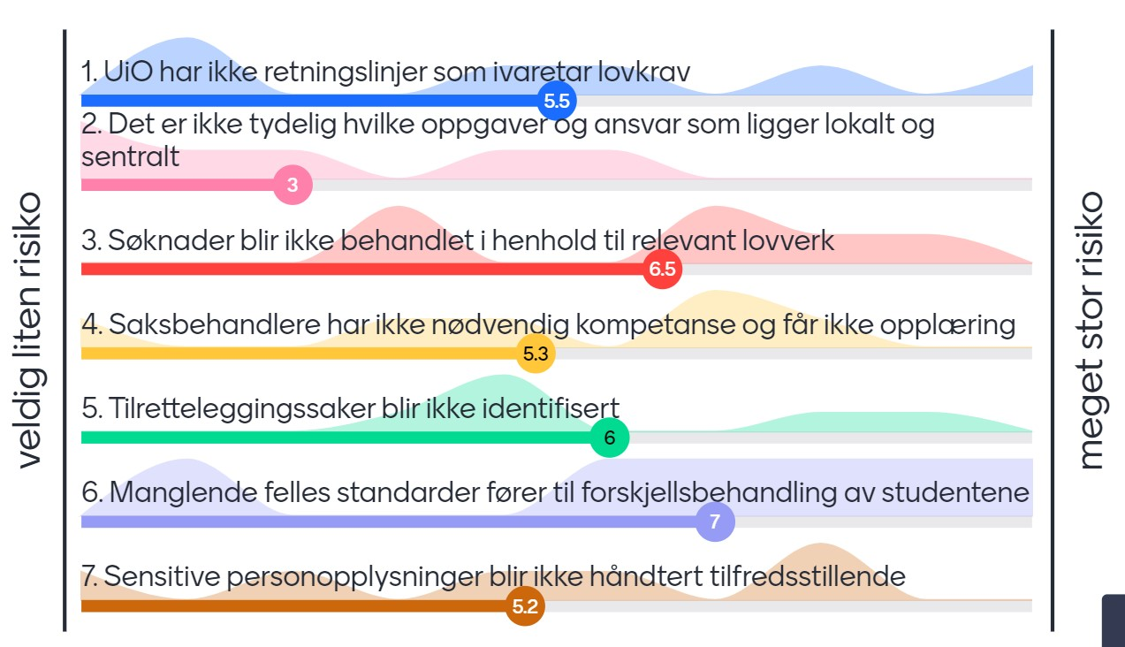
Risikoer ved individuell tilrettelegging
Risiko for forskjellsbehandling er vurdert høyst, sammen med saksbehandling og identifisering av sakene

Slide 5
Sammendrag: vurdering
Grunnlag
Antall studenter registrert med tilretteleggingssaker har økt betydelig i 2020* som følge av bedre rutiner for registrering (robotisering) og pandemien.
Roller og ansvar
Fakultetene har ansvaret for tilrettelegging. Sakene er mer sammensatte enn tidligere, psykososiale utfordringer øker. Det krever tilsvarende kompetanse. Det er derfor behov for et godt samarbeid mellom ressurspersoner på fakultet, SADM i LOS, og eksterne ressurser (f.eks. SiO Helse). Seksjon for studiekvalitet i SADM har en viktig rådgivende funksjon og spesialkompetanse, men er presset på ressurser.
Retningslinjer, kompetanse og ressurser
Ulik kompetanse og kapasitet medfører risiko for forskjellsbehandling på tvers av UiO. Av den grunn har seksjon for studiekvalitet utviklet felles retningslinjer, og det er etablert tilretteleggingsnettverk. Det er også risiko for at lokale ressurser begrenser tilretteleggingsmuligheter, mens tilretteleggingsansvaret ligger på UiO som institusjon. Balanse mellom fagnær tilrettelegging og likebehandling er derfor utfordrende.
Internkontroll
Internkontrollen er bedre på tilrettelegging på eksamen enn for studiehverdag, vil forbedres for studiehverdag når sikre nettskjemaløsninger innføres våren 2021. Dette vil sannsynligvis også medføre en økning i saksbehandlingsoppgaver.
Informasjon til studentene
UiO har utviklet og oppdatert felles nettsider med informasjon om tilrettelegging, og noen har i emnebeskrivelsene lenke til sidene. Også Studentombudet vil kunne gi studenter som tar kontakt, veiledning om muligheter og rettigheter. Det er likevel risiko for at tilretteleggingsbehov ikke fanges opp, fordi terskelen for å ta kontakt er høy, behov ikke blir fanget opp eller at studenter ikke vet nok om rettighetene sine.
Forbedring
Fakultetene har dels utviklet egne tilbud for å nå ut til studenter (HF for studenter med Asperger, MN til førsteårsstudenter for tidlig å fange opp ulikebehov - ForVei tiltaket). Det er potensiale for å styrke tilrettelegging ytterligere ved å dele kompetanse og kapasitet på tvers av UiO.
*Registrerte i ePhorte: 715 til og med august 2020, sammenlignet med 380 totalt i 2019 og 476 i 2018

Slide 6
Sammendrag: anbefaling
Overordnet anbefaling:
Felles målbilde for tilrettelegging basert på behov- og dataanalyse av trender, for å sikre godt og likt tilbud på tvers.
Det innebærer å vurdere om, og eventuelt hvordan kompetanse og kapasitet kunne ivaretas og utvikles best samlet sett (både sentralt og lokalt).
Tjenestenivå (omfang, dekning) for sentral støtte bør tydeliggjøres samtidig som man ser muligheter for å dele ressurser, kompetanse og initiativer ved fakultetene på tvers av UiO.
Andre forslag:
  Kurstilbud, evt. i samarbeid med BOTT
  Digitalt nettverk / «erfaringsforum» (f.eks. i Teams) for deling av beste praksis / kunnskap
  Om eksamen- og studiehverdagsnettverkene kan samles til ett, slik at tema tilrettelegging blir behandlet i sammenheng, noe som også kan bidra til å bygge kompetanse og effektiv koordinering
  Sikker elektronisk løsning for dialog med studenter ifm. helseopplysninger og statusoppdatering på saker
  Hva er «uforholdsmessig byrde» og hvordan det bør vurderes, samt utarbeide eskaleringsrutiner, for å sikre likebehandling og riktig vurdering av institusjonsansvaret
Gjennomgang av tjenstlige behov for saksbehandleres tilgang i ephorte. Deretter må eventuelle endringer meldes til systemeier (eSak)
Fakultetsdirektører, SADM og utdanningskomiteen bør vurdere forslaget og eventuelt etablere en plan for gjennomføring.

Slide 7
Andre forbedringspunkter
I tillegg til anbefalingene i oppsummeringen, foreslår vi at følgende forbedringer vurderes sentralt/lokalt:
Sentralt i LOS:
  Lenke tilretteleggingsmuligheter/henvisning til de sentrale tilretteleggingssidene, fast i mal for emnebeskrivelser
  Lenke serviceerklæring til/fra de sentrale tilretteleggingssidene
  Vurdere løsninger som innebærer at studenter slipper å søke på nytt hvert semester ifm. varige behov, eller slippe å sende dokumentasjonen på nytt, hvis en annen enhet/fakultet må foreta ny vurdering
  Utvikle digitale løsninger for å bestille og følge opp tilrettelagte leseplasser eller utstyr
Lokalt ved fakultetene:
  Om organisering av saksbehandling er hensiktsmessig og effektiv, eller om alle tilretteleggingssaker bør behandles sentralt på fakultet for å samle kompetanse i større stillingsbrøker
  Det bør defineres en prosess/rutine for vurdering av den enkelte søknad som involverer både fagansvarlige og administrative kompetente ressurser. Dette kan øke likebehandling av tilretteleggingsmuligheter innenfor faglige krav
  Identifisere potensiell tilrettelegging for de vanligste behovskategoriene tidlig når faglige krav til et studieprogram eller emne beskrives
  Sikre at enhetenes lokale sider peker til sentrale informasjonssider, og jevnlig vedlikeholde det. Seksjon for studiekvalitet kan støtte arbeidet ved å kartlegge/vurdere etterlevelse av informasjonen som ligger lokalt, og varsle ved behov for oppdatering/endring
  Følge opp riktig registrering i FS av studentene med varig tilrettelegging

